Slide 1
Diskriminimi me bazë gjinore dhe Punësimi në Kosovë
Edicioni i dytë
Nga Iliriana Banjska, David JJ Ryan, Endrita Banjska, Nicole Farnsworth, Lirika Demiri, Liridona Sijarina, Adelina Tërshani, Rita Berisha, dhe Besarta Breznica

Slide 2
Synimet e Hulumtimit
Vlerësimi i shkallës dhe çfarëdo ndryshimi në ndërgjegjësimin lidhur me diskriminimin me bazë gjinore midis njerëzve dhe institucioneve që nga viti 2017 (2018-2020)
Vlerësimi i shkallës në të cilën institucionet po i zbatojnë përgjegjësitë e tyre ligjore në lidhje me trajtimin e diskriminimit me bazë gjinore në punë dhe mbrojtjen e të drejtave të punës për gratë

Slide 3
Pyetjet e Hulumtimit
Deri në çfarë mase është e korniza ligjore në lidhje me diskriminimin me bazë gjinore në përputhje të plotë me direktivat dhe mbrojtjet përkatëse të BE-së?
Sa raste të diskriminimit me bazë gjinore në lidhje me punën janë raportuar në institucionet e relevante në vitet 2008-2020? ​
Për cilat arsye janë raportuar pak raste të diskriminimit?
Deri në çfarë mase janë të vetëdijshëm njerëzit për format e ndryshme të diskriminimit dhe mënyrën se si t'i raportojnë ato; si ka ndryshuar ky ndërgjegjësim me kalimin e kohës? ​
Si i kanë trajtuar institucionet përkatëse rastet e diskriminimit deri më sot; si ka ndryshuar kjo me kalimin e kohës, nëse ka ndryshuar?

Slide 4
Metodologjia: Metodat e përziera
Analiza ligjore
Hulumtimi i dokumentacionit
​Anketa
Kërkesat zyrtare për të dhënat e ndara sipas gjinisë ​
Intervistat e hollësishme me 94 zyrtarë nga institucionet që kanë përgjegjësi ligjore për trajtimin e diskriminimit me bazë gjinore dhe me përfaqësues të OShC-ve

Slide 5
Metodologjia: Metodat e ndryshme
Anketa me 5,778 pjesëmarrës (gra dhe burra); 681 e plotësuan afërsisht 90% të anketës (75% gra, 25% burra).​
Kufizimet: ​
  Nuk mund të përgjithësohet sepse nuk përfshinte mostrën e rastësishme ​
  Prandaj, konkluzionet i referohen mostrës dhe jo popullsisë së Kosovës ​
  Më të pëfshirë: persona me një nivel shkollimi, që jetojnë në zona urbane, gra
  Hamendësohet se situata mund të jetë më e keqe për të tjerët ​
Përkundër kufizimeve, hulumtimi ofron dëshmi të konsiderueshme cilësore mbi përhapjen e diskriminimit me bazë gjinore.

Slide 6
Korniza Ligjore

Slide 7
Korniza Ligjore
Kushtetuta (Kapitujt II dhe III)
Instrumentet Ndërkombëtare (Kushtetuta, Neni 22, siç është ndryshuar)
Kodi Penal (p.sh. neni 183 dhe Kapitulli XIX)
Legjislacioni:
  Ligji Nr. 03/L-212 i Punës (“LP”)
  Ligji Nr. 05/L-021 për Mbrojtjen nga Diskriminimi (“LMD”), dhe
  Ligji Nr. 05/L-020 për Barazi Gjinore (“LBGJ”)

Slide 8
Mbivendosja në fushëveprim
Ligji i Punës
Rekrutimi, promovimi, trajnimi, kushtet e punësimit, masat disiplinore, ndërprerja e kontratës së punës ose çështje të tjera që lindin nga marrëdhënia e punës. (LP, neni 5.1)
Ligji për Mbrojtjen nga Diskriminimi
Qasja në punësim, vetëpunësimi, promovimi, trajnimi profesional, kushtet e punës, përfundimi, paga, anëtarësimi në organizatat e punëtorëve.(LMD, neni 2.1)
Ligji për Barazi Gjinore
Qasja në punësim, vetëpunësimi, promovimi, trajnimi profesional, kushtet e punës, ndërprerja e kontratës së punës, paga, anëtarësimi në organizatat e punëtorëve. (LBGJ, neni 15.1)

Slide 9
Mbivendosja në Sanksione
Ligji i Punës
€100 – €10,000 “për çdo shkelje të dispozitës së ... ndalimit të të gjitha formave të diskriminimit”. (Udhëzimi Administrativ Nr. 07/2012, Neni 7.5.2)
Ligji për Mbrojtjen nga Diskriminimi
€1050 – €1,350 për një subjekt juridik. (LMD, neni 23.2)
Ligji për Barazi Gjinore
€700 – €900 për një subjekt juridik. (LBGJ, neni 23.4)

Slide 10
Praktikat e Mira për Harmonizim
“Ligjet që përmbajnë dispozita që lidhen me parandalimin dhe mbrojtjen nga diskriminimi do të harmonizohen me këtë ligj.[për Mbrojtjen nga Diskriminimi] brenda afatit prej dy viteve nga data e hyrjes në fuqi të këtij ligji.” (Maqedonia Veriore, LMD Nr. 258/2020, neni 48)
“Dispozitat për kundërvajtje, të cilat nuk janë në pajtim me këtë ligj, do të harmonizohen brenda afatit prej një (1) viti nga dita e hyrjes në fuqi të këtij ligji.” (Ligji për Kundërvajtje Nr. 05/L–087, neni 167)

Slide 11
Të drejtat e Punës: Pushimi
“Kosova duhet ta reformojë sistemin e pushimit të lehonisë dhe atë prindëror, që paraqet pengesë për punësimin e grave, në veçanti në sektorin privat.” (Komisioni Evropian, 2019)
“Qasja e kufizuar në kujdesin ndaj fëmijëve dhe aranzhimet fleksibël të punës, si dhe rregullore që dekurajojnë rekrutimin e grave (p.sh pushime të zgjatura të lehonisë) mbeten pengesa me rëndësi” (Komisioni Evropian, 2021)

Slide 12
Të drejtat e Punës: Pushimi
Rritja e pushimit të atësisë (min. 10 ditë).
Ofroni pushimin prindëror për të gjithë prindërit (min. 4 months).
Siguroni norma të larta të zëvendësimit të pagave për të arritur ngritje të pagave midis burrave.
Prezantoni të drejtën e pushimit të kujdestarit (min. 5 ditë).
Zhvilloni aranzhime fleksibël pune për prindërit dhe kujdestarët.
(Direktiva mbi Balancin Punë-Jetë, nenet 4 - 6 dhe 9)

Slide 13
Të Drejtat e Punës: Kontratat
Kërkohen masa për të parandaluar abuzimet që rrjedhin nga përdorimi i kontratave të njëpasnjëshme të punës me afat të caktuar, p.sh. :
Kërkoni arsye objektive për çdo emërim në punë me afat të caktuar.
Zvogëloni periudhën kohore për t'u bërë punonjës i përhershëm.
Siguroni që kontratat e njëpasnjëshme të merren parasysh në mënyrë kumulative në llogaritjen e periudhës kualifikuese për të drejtat e punës.

Slide 14
Hendeku midis përafrimit dhe zbatimit
Zbatimi
“Ligji për mbrojtjen nga diskriminimi është gjerësisht në përputhje me standardet evropiane dhe ndërkombëtare, por zbatimi i tij mbetet i kufizuar.” (Komisioni Evropian, 2021)
“Kosova në veçanti duhet... të forcojë zbatimin e Ligjit për Barazi Gjinore.” (Komisioni Evropian, 2021)
“…si institucionet e sundimit të ligjit ashtu edhe viktimat kanë vështirësi në identifikimin e situatave në të cilat mund të zbatohen dispozitat [e LMD-së].”
(Komisioni Evropian, 2019 dhe 2020)

Slide 15
Zbatimi
Trajnim i specializuar kundër diskriminimit për gjyqtarë dhe prokurorë.
Trajnim i specializuar në një kontekst më të gjerë për grupet të cilat luajnë një rol në mbrojtjen nga diskriminimi.
Përmirësimi i procedurave të grumbullimit të të dhënave.
Edukimi i vazhdueshëm dhe ndërgjegjësimi i publikut për trajtimin e barabartë.

Slide 16
Konkluzioni
Harmonizimi i kornizës ligjore vendore kundër diskriminimit është i nevojshëm për të hequr mbivendosjen dhe konfliktin ndërmjet instrumenteve.
Direktiva e BE-së për Balancin midis Punës dhe Jetës duhet të transpozohet për të përmirësuar të drejtat e prindërve dhe kujdestarëve.
Nevojitet një ndryshim për të zvogëluar rrezikun e abuzimit me kontrata të njëpasnjëshme me afat të caktuar.
Një hendek midis përafrimit dhe zbatimit mbetet.

Slide 17
Ndërgjegjësimi dhe Raportimi i Diskriminimit me Bazë Gjinore

Slide 18
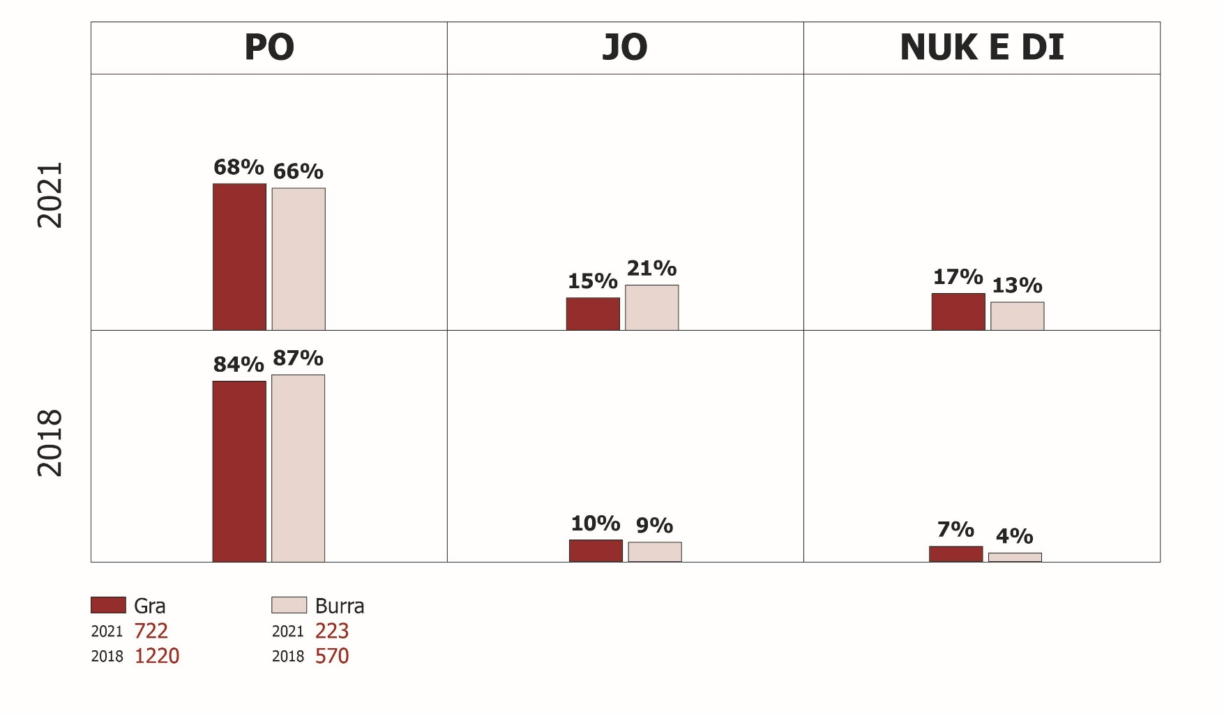
Ndërgjegjësimi
A është i paligjshëm diskriminimi i dikujt në punë për shkak se është grua apo burrë?

Slide 19
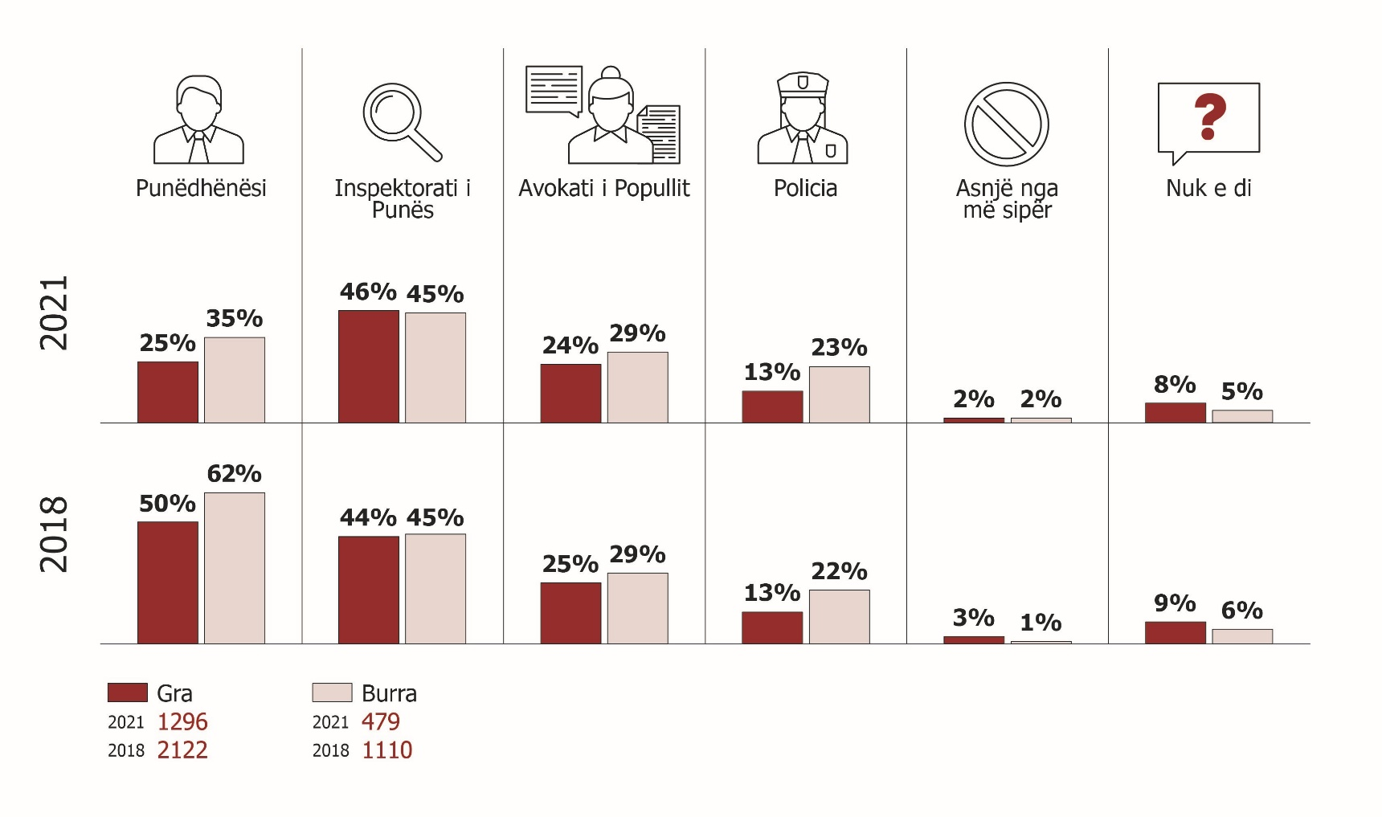
Ndërgjegjësimi dhe Raportimi
Në cilat institucione duhet të raportohet diskriminimi me bazë gjinore?

Slide 20
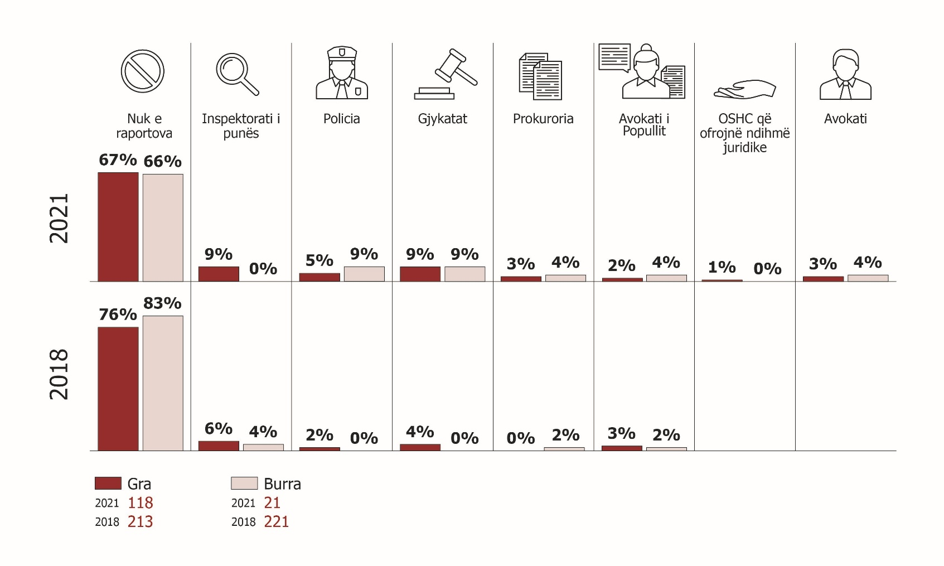
Raportimi i diskriminimit me bazë gjinore
Në cilat institucione e kanë raportuar diskriminimin me bazë gjinore të anketuarit?

Slide 21
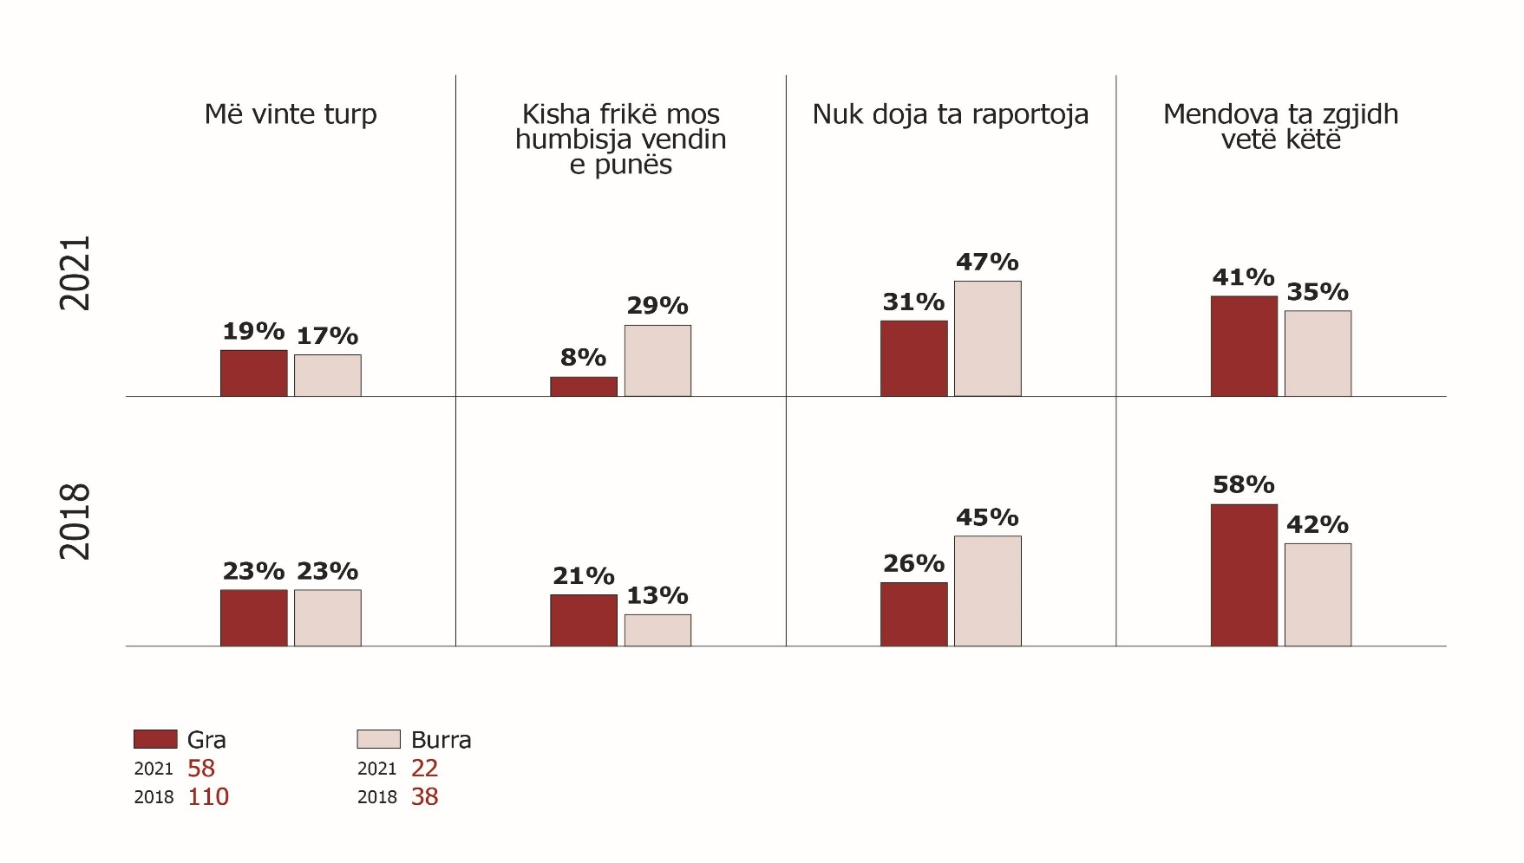
Raportimi i diskriminimit me bazë gjinore
Pse nuk e raportuan ngacmimin seksual të anketuarit?

Slide 22
“
“
Diskriminimi po ndodh kudo, por njerëzit nuk e raportojnë atë. Ata sakrifikojnë çdo gjë për punën e tyre
- Grua, Zyrtare Policore, Ferizaj/2018
Unë I kam parë disa raste kur eprori im ka ngacmuar seksualisht punonjësit. Unë jam në dijeni për të gjitha rastet, por ata/o ngurrojnë që të tregojnë për shkak se janë të martuar/a , dhe frikësohen se situata do të bëhet edhe më keq
Burrë, Gjilan, 2021

Slide 23
Prevalenca e Diskriminimit
Në vitin 2018, 28% e grave të anketuara dhe 11% e burrave thanë se kanë përjetuar diskriminim me bazë në gjininë e tyre.
Në vitin 2021, 23% e grave dhe 12% e burrave thanë se e kanë përjetuar këtë.
Gjinia mbeti parashikuesi më i fortë që një person do të përballet me diskriminimin: gratë kanë dy herë më shumë gjasa se burrat të përjetojnë diskriminimin.
Diskriminimi ka ndodhur si në sektorin privat ashtu edhe në administratën publike dhe në qeveri.

Slide 24

Diskriminimi i bazuar në bazat specifike të mbrojtura
“
Diskriminimi me bazë gjinore kundrejt personave me aftësi të kufizuar
  Shumë pak persona me aftësi të kufizuar janë të punësuar, veçanërisht gra
  Kundër personave LGBTIQ+
    Pandemia ishte një “mundësi për të hequr qafe ata pak persona LGBTQ+ që ishin të punësuar”
  Kundër grupeve të ndryshme etnike
    Diskriminimi i shumëfishtë dhe ndërsektorial, veçanërisht për gratë Rome, Ashkali dhe Egjiptiane
Njerëzit nuk lejohen të flasin për orientimin e tyre seksual; ata janë të refuzuar nga shoqëria. Imagjinoni pozicionin e tyre kur bëhet fjalë për punësimin.
përfaqësues i OSHC-së,
Mitrovicë Veriore, 2018

Slide 25
Format e Diskriminimit me Bazë Gjinore

Slide 26
Diskriminimi në punësim
“
Përafërsisht një në katër gra të anketuara që morën pjesë në intervista pune besuan se ato nuk ishin punësuar për shkak të gjinisë së tyre.
  Për burra, 16% në vitin 2018 dhe 21% në vitin 2021
Gratë u përballën më shumë me pyetjet lidhur me gjendjen e tyre martesore, fëmijët ose planet në lidhje me to
Në një intervistë për punë, isha rreth muajit të gjashtë të shtatzënisë time dhe më hoqën automatikisht nga lista e njerëzve që do t'i thërrisnin në intervista..
- grua, respondente në anketë, 2021

Slide 27
Diskriminimi në ngritjen në detyrë
Në vitin 2018, 45% e grave dhe 40% e burrave besuan se nuk u ngritën në detyrë për shkak të gjinisë së tyre.
Në vitin 2021, kjo përqindje u ul në 22% të grave dhe 14% të burrave.
Për shkak të pandemisë, është e vështirë të vlerësohet nëse ka pasur një ulje të diskriminimit në ngritjen në detyrë, ose nëse ngritjet në detyrë ishin më pak të qasshme sepse kompanitë private, institucionet publike dhe OSHC-të po përshtateshin me situatën e re.

Slide 28
Shkeljet e Kontratave
“
Një përqindje pak më e lartë e grave (26% në vitin 2018 dhe 15% në vitin 2021) kishin punuar pa kontrata në krahasim me burrat (22%, 12%)
Ata më thanë se gratë nuk janë të afta të bëjnë programim [kompjuterik]. Unë dhe një kolege tjetër [një grua] nuk morëm asnjë pagë. Ai [Drejtori] na i dha fëmijët e tij që të kujdeseshim për ta në kompaninë e softuerëve. Ai na detyroi t'u lajmë enët e burrave [që punonin në kompani] sepse jemi gra dhe duhet ta mbajmë të pastër hapësirën.
- Grua respondente e anketës, 2021

Slide 29
E drejta për pagesë të barabartë për punë të barabartë
Agjencia për Barazi Gjinore: burrat fitojnë mesatarisht rreth 34 € neto më shumë se gratë çdo muaj.
Mesatarisht, gratë fituan 312 € neto, ndërsa burrat fituan 346 € neto në muaj

Slide 30

Shkeljet e të drejtave të shtatzënisë dhe pushimit/lejes së lehonisë
Në vitin 2018, 28% e grave të punësuara ishin shtatzëna në një pikë, në vitin 2021, 13% ishin shtatzëna derisa ishin të punësuara në tre vitet e fundit
Prej tyre, 26% në vitin 2018 dhe 14% në vitin 2021 thanë se atyre iu mohua e drejta për pushim të paguar të lehonisë; ato as nuk janë paguar dhe as nuk kanë marrë kompenzim nga qeveria.
Nga 245 gra që morën pushimin e lehonisë në vitin 2018, 83% u kthyen në vendin e tyre të mëparshëm të punës pas pushimit të tyre; në vitin 2021, 78% nga 58 gra që morën pushim u kthyen në vendin e tyre të punës.
21% e këtyre grave në vitin 2018 dhe 26% në vitin 2021 treguan se atyre iu bë presion për t'u kthyer në punë më herët se sa ishte planifikuar…

Slide 31

Shkeljet e të drejtave për pushimin e atësisë
Nga baballarët e rinj të anketuar, 59% në vitin 2018 dhe 65% në vitin 2021 thanë që punëdhënësi i tyre i lejoi të merrnin 1-3 ditë pushim, ndërsa 25% morën 4-10 ditë.
Shumë pak burra raportuan se ata u trajtuan ndryshe kur u kthyen nga pushimi (vetëm 2% në vitin 2018 dhe asnjë në vitin 2021)
Në anketën e vitit 2018, afërsisht 11% e baballarëve të rinj nuk kishin marrë asnjë ditë pushim. Në vitin 2021, kjo u rrit në 19% të baballarëve të punësuar.
Kjo përbën shkelje të Ligjit të Punës, i cili parashikon të paktën 2-3 ditë pushim për baballarët e rinj.

Slide 32
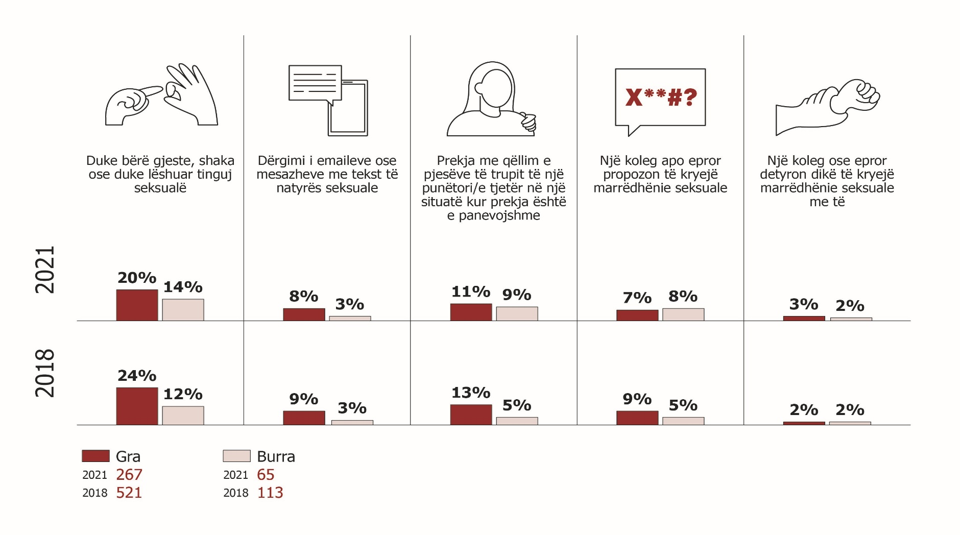
Ngacmimi seksual në punë
Përvojat e të anketuarve me ngacmimet seksuale në punë

Slide 33
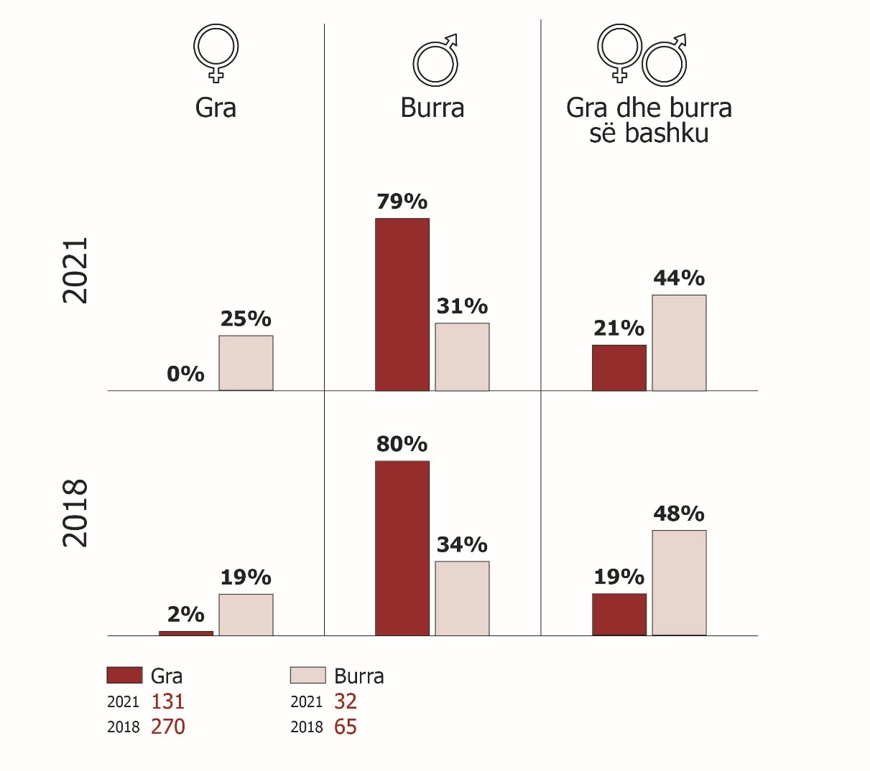
Ngacmimi seksual në punë
Shumica e respondentëve të anketuar në vitin 2018 thanë se personat në pozita më të larta i ngacmuan ata (75% e grave, 56% e burrave).
Në vitin 2021, shumica e të anketuarve u ngacmuan në mënyrë të ngjashme nga personat në pozita më të larta (72% e grave dhe 61% e burrave).

Slide 34
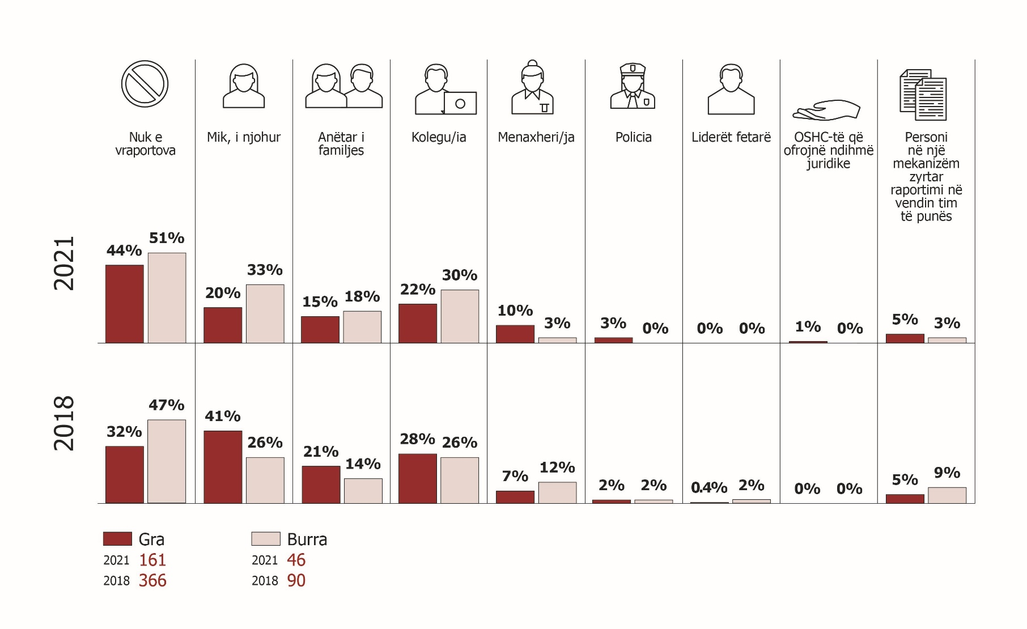
Raportimi i ngacmimit seksual
Kujt ia kanë raportuar të anketuarit ngacmimin seksual?

Slide 35
Reagimi institucional

Slide 36
Reagimi Institucional
Policia
Institucioni i Avokatit të Popullit
Nuk e identifikuan ngacmimin seksual si një formë të diskriminimit me bazë gjinore
Prokuroria & Gjykatat
Pak ose aspak raste
Mungon njohuria praktike dhe e hollësishme e kornizës ligjore
Mungon praktika gjyqësore
Posedon shumë njohuri mbi diskriminimin me bazë gjinore
Pak raste të raportuara
Trajtimi i ngadaltë i rasteve

Slide 37
Reagimi ndaj diskriminimit me bazë gjinore në punë
Inspektorati i Punës
Organizatat e Shoqërisë Civile
Duket i informuar për kornizën ligjore
Sindikatat e Punës
Ende ka pak raste të raportuara, edhe pse të dhënat nuk janë adekuate
Njohin rolin e tyre,
Ende ka pak raste
Disa inspektorë bënë komente ku fajësonin viktimën
Mund të mos e kuptojnë se çfarë përfshin diskriminimi me bazë gjinore
Rritja e ndërgjegjësimit për diskriminimin me bazë gjinore dhe mënyrën e referimit të rasteve.
Janë aktiv duke kërkuar nga punonjësit/et të përdorin kanalet e tyre të raportimit
Ofruan ndihmë juridike dhe këshillim falas për gratë.
Reaguesit e parë kundër shkeljeve të të drejtave të punës gjatë pandemisë COVID-19
Monitoruan rastet në gjykata.
Ndërmorën rritjen e ndërgjegjësimit
Avokuan për ndryshime ligjore dhe përmirësim të zbatimit

Slide 38
REKOMANDIMET

Slide 39
Për Ministrinë e Financave, Punës dhe Transfereve
Ndryshimi urgjent dhe finalizimi i Ligjit të Punës për ta përafruar atë me Direktivën e BE-së për Balancin Punë - Jetë dhe për të adresuar mangësitë e tjera.
  Të sigurohen konsultime adekuate me shoqërinë civile
Të sigurohet se bëhen alokime të mjaftueshme buxhetore për financimin e pushimeve/lejeve, bazuar në analizën gjinore dhe buxhetimin e përgjegjshëm gjinor.

Slide 40
Për të gjitha institucionet përgjegjëse
Përmirësimi i mbledhjes dhe menaxhimit të të dhënave, duke siguruar që të gjitha të dhënat e menaxhuara në mënyrë elektronike të klasifikohen sipas:
  Gjinisë së viktimës(ve) dhe kryerësit(ve) të supozuar
  Vendit (p.sh., puna, shtëpia, hapësira publike)
  Format e diskriminimit (LBGJ).
  Publikimi i rregullt i përmbledhjeve me të dhëna.
Përmirësimi i ndërgjegjësimit dhe bashkëpunimit ndërinstitucional
Sigurimi i trajnimit të detyrueshëm dhe të institucionalizuar për zyrtarët përgjegjës për :
  Barazinë gjinore dhe transformimin e normave gjinore
  Kornizën ligjore për diskriminimin me bazë gjinore në punë dhe referimet e duhura
  Format e diskriminimit me bazë gjinore, në veçanti ngacmimi seksual (përkufizimi i Kodit Penal)

Slide 41
Për Policinë e Kosovës
Përmirësimi i menaxhimit të të dhënave.
Përfshini në trajnimin obligativ i mbi informacionet për kornizën ligjore për diskriminimin me bazë gjinore në punë, duke u fokusuar tek ngacmimi seksual si krim, sipas përkufizimit të ri të Kodit Penal

Slide 42
Për Prokurorinë
Përditësimi i bazës së të dhënave SMIL për të mbledhur dhe menaxhuar të dhënat e klasifikuara sipas gjinisë dhe vendndodhjes.
Siguroni që të gjithë prokurorët t'i nënshtrohen trajnimit mbi barazinë gjinore dhe përkufizimin e ngacmimit seksual në Kodin e ri Penal.
Merrni parasysh caktimin e prokurorëve të specializuar, të trajnuar mirë në ndjekjen penale të krimeve me bazë gjinore.

Slide 43

Për Inspektoratin e Punës
Përmirësoni sistemet e menaxhimit të të dhënave: ankesat e pranuara, inspektimet e ndërmarra, masat disiplinore të filluara, të klasifikuara sipas gjinisë dhe shkeljes së ligjeve përkatëse.
Gjatë punësimit të më shumë inspektorëve, përpiquni të siguroni një ekuilibër gjinor duke përdorur masat afirmative, në përputhje me LBGJ-në.
Institucionalizoni trajnimet e rregullta për barazinë gjinore, diskriminimin me bazë gjinore në punë për të gjithë inspektorët dhe rolin e tyre në trajtimin e të njëjtave.

Slide 44
Për Institucionin e Avokatit të Popullit
Përfundoni rishikimin e bazës së të dhënave të IAP-së, duke përfshirë të dhënat e klasifikuara sipas gjinisë dhe shënimin e rasteve që përfshijnë diskriminim me bazë gjinore në punë.
Merrni parasysh të siguroni që gratë përfaqësuese të IAP-së të jenë të disponueshme për të takuar gratë që kanë përjetuar diskriminimin në bazë gjinore.
Sigurohuni që të gjitha zyrat e IAP-së të kenë hapësira konfidenciale të disponueshme për përfaqësuesit e IAP-së për të takuar gra dhe akterë të tjerë.
Në bashkëpunim të ngushtë me OSHC-të, Inspektoratin e Punës dhe Sindikatat, organizoni fushata të rregullta ndërgjegjësuese mbi diskriminimin me bazë gjinore në drejtim të rritjes së njohurive të qytetarëve për atë që ajo përfshin, si mund ata të paraqesin pretendime dhe çfarë mbështetje mund të ofrojë IAP-ja.

Slide 45
Për Sindikatat e Punës
Mblidhni të dhëna për rastet e diskriminimit me bazë gjinore sipas gjinisë dhe shkeljeve.
Siguroni se politikat kundër diskriminimit me bazë gjinore dhe mundësive të barabarta janë vendosur dhe zbatuar.
Siguroni trajnime të mëtejshme për të gjithë përfaqësuesit e sindikatave mbi kornizën ligjore relevante për diskriminimin me bazë gjinore në punë dhe mënyrën e raportimit të tij.
Lansoni fushata informuese në terren për të informuar punëtorët për kornizën ligjore për diskriminimin me bazë gjinore dhe punën. Vazhdoni të bashkëpunoni me OSHCG-të me përvojë për një shtrirje më efektive, duke synuar gratë.
Përmirësoni ndërgjegjësimin dhe besimin e njerëzve në sindikata, përfshirë mënyrën se si sindikatat mund të mbështesin personat që kanë përjetuar diskriminim me bazë gjinore në punë.
Përmirësimi i pjesëmarrjes së grave në sindikata.
Monitoroni punën e Inspektoratit të Punës për të verifikuar nëse diskriminimi me bazë gjinore në punë po trajtohet në mënyrë të duhur.

Slide 46

Për Organizatat e Shoqërisë Civile
Vazhdoni bashkëpunimin përmes një rrjeti të larmishëm të OShC-ve të përfshira në aktivitetet kundër diskriminimit, duke përfshirë avokimin e përbashkët për ndryshimet e nevojshme ligjore dhe zbatimin e tyre.
Vazhdoni të organizoni fushata ndërgjegjësuese për të rritur njohuritë e grave dhe burrave rreth diskriminimit me bazë gjinore në punë dhe ku duhet raportuar atë.
Synoni në mënyrë specifike njerëzit nga grupet etnike të minoriteteve, personat LGBTIQ+ dhe personat me aftësi të ndryshme me informacionet për të drejtat e tyre; mbështetni ata në raportimin dhe kërkimin e drejtësisë për diskriminimin me bazë gjinore.

Slide 47
Për Bashkimin Evropian
Vazhdoni të inkurajoni qeverinë që të përshpejtojë ndryshimet dhe reformat ligjore në përputhje me Direktivën e BE-së mbi Jetën dhe Punën dhe të zbatojë kornizën ligjore për diskriminimin me bazë gjinore përmes:
  Raportit të Kosovës (Kap. 19)
  Dialogut Politik
  Programimit të bashkëpunimit (vazhdoni të kërkoni nga kontraktorët që të avancojnë barazinë gjinore në mbështetjen e tyre për reformave)
  Bashkëpunimi, dhe mbështetja në vazhdimësi e dialogut me OSHCG-të

Slide 48
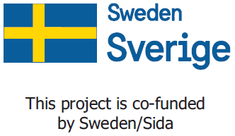
Co-funded by Sweden/Sida

Slide 49
Diskriminimi me bazë gjinore dhe Punësimi në Kosovë
Edicioni i dytë
Nga Iliriana Banjska, David JJ Ryan, Endrita Banjska, Nicole Farnsworth, Lirika Demiri, Liridona Sijarina, Adelina Tërshani, Rita Berisha, dhe Besarta Breznica

